Slide 1
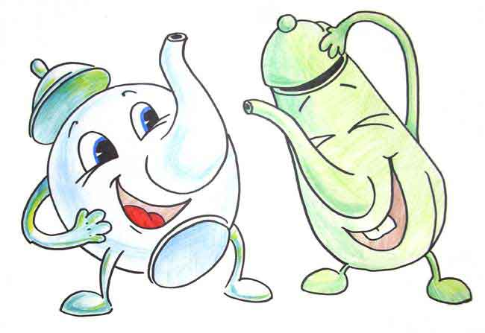
Компьютерная обработка
ЗВУКА
(для «ЧАЙНИКОВ»)
Мастер-класс
Гилёвой Ирины Ивановны,
Учителя информатики
МСОШ №8 г.Красновишерск

Slide 2
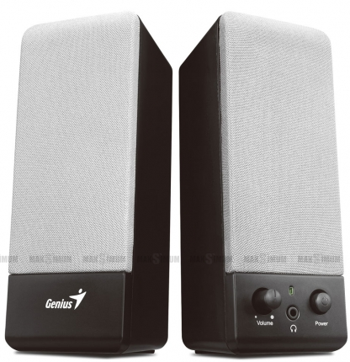
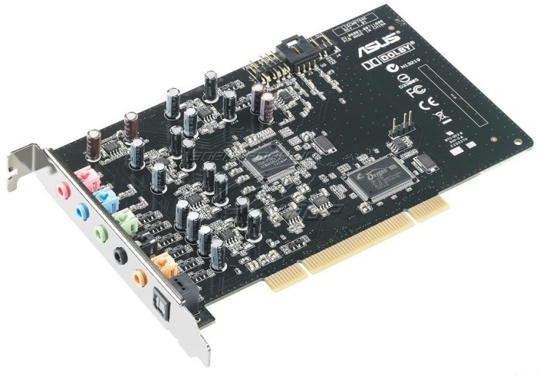
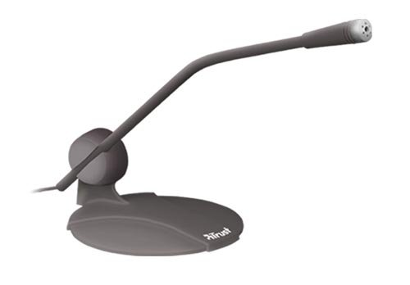
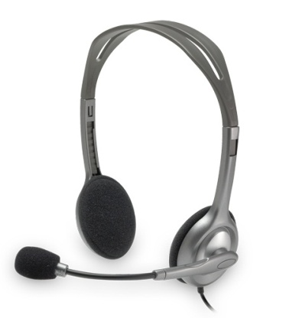
Устройства для работы со звуком
Колонки
Микрофон
Гарнитура
Звуковая карта
Характеристики:
Разрядность
Частота дискретизации

Slide 3
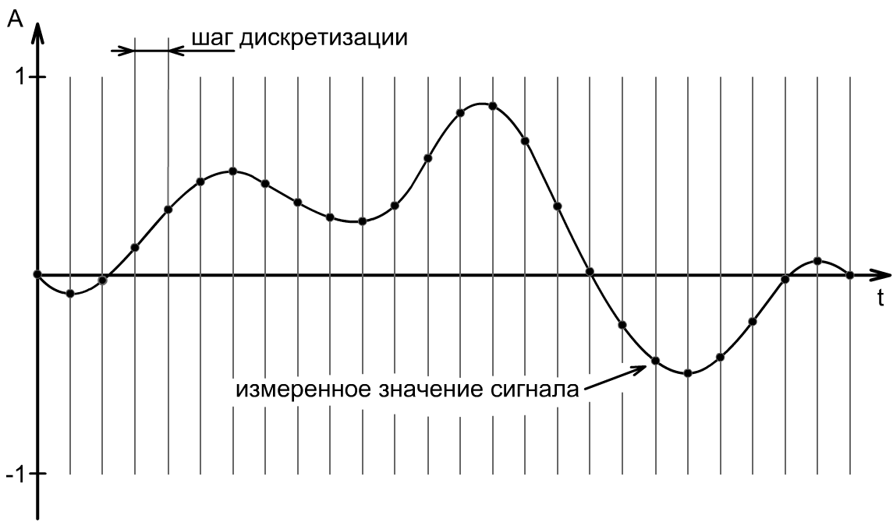
Чем выше разрядность и частота дискретизации звуковой карты, тем качественнее звук, тем ближе он к аналоговому звуку!

Slide 4
Форматы звуковых файлов
Не сжатые:
WAV
AIFF
Сжатые:
MP3
Ogg Vorbis
Синтезированный звук:
MIDI

Slide 5
Программа Звукозапись
Пуск – Все программы – Стандартные – Развлечения – Звукозапись
Создаются звуковые файлы WAV

Slide 6
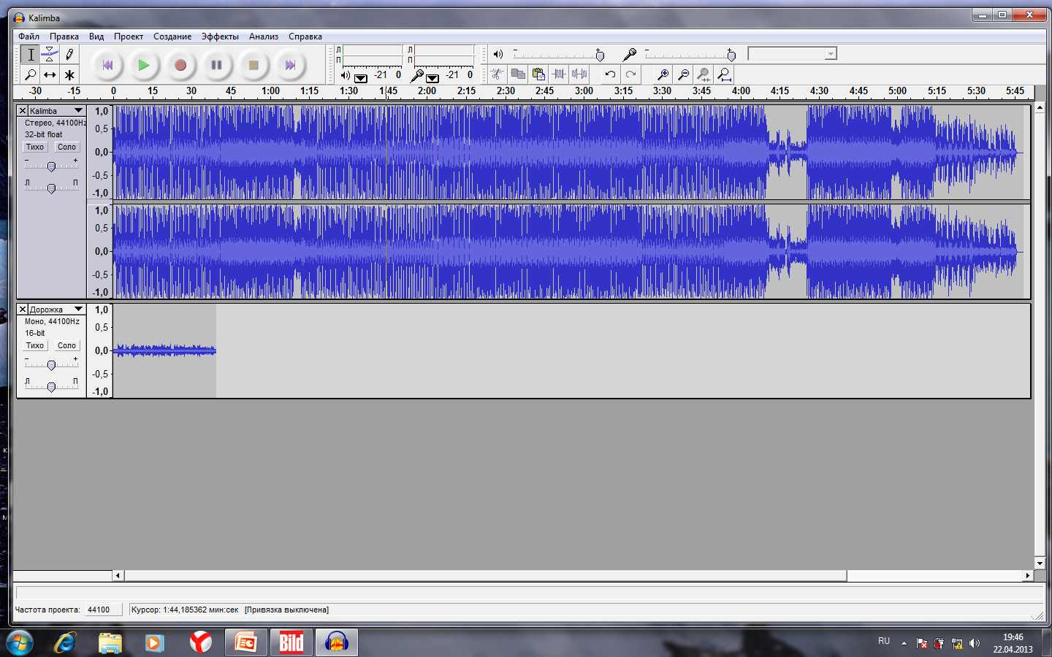
Программа Audacity

